Slide 1
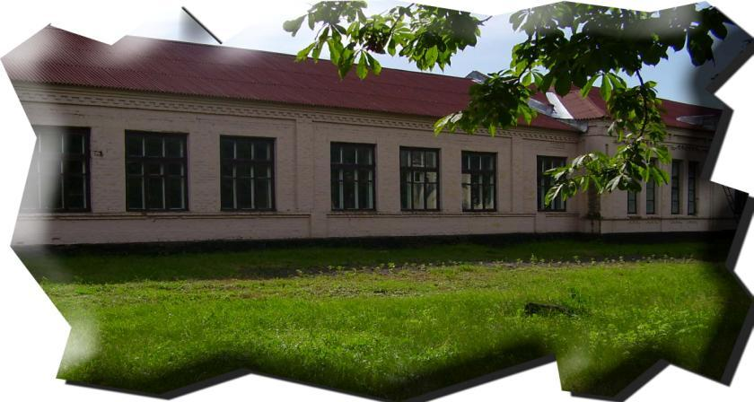
Бобровицька гімназія
Модель превентивної освіти
у школі, дружній до дитини

Slide 2
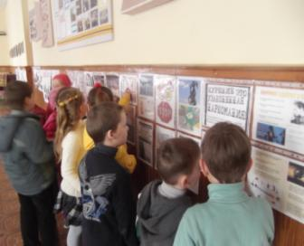
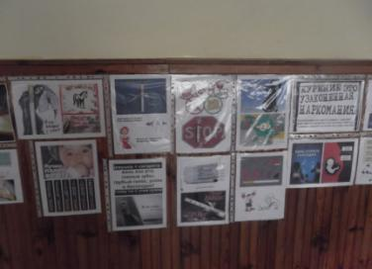
Мета превентивної освіти
Досягнення сталої відповідальної поведінки, сформованості імунітету до негативних впливів соціального оточення
Підвищення рівня знань учнів про руйнівну дію шкідливих звичок на здоров’я людини

Slide 3
Завдання превентивної освіти
створити умови для формування позитивних якостей учнів у процесі навчання та виховання, що сприяють інтелектуальному, морально-етичному, естетичному розвитку, виробленню стійкості до негативних впливів середовища
забезпечити соціально-психологічну діяльність педагогічного колективу, спрямовану на протидію залучення дітей і молоді до протиправних дій
стимулювати школярів до здорового способу життя і позитивної соціальної орієнтації, формувати навички охорони власного життя і здоров’я

Slide 4
Пріоритетні напрямки діяльності
Навчальний
уроки, факультативи, спецкурс “Школа проти СНІДу”, гурток “Рівний – рівному”
Виховний
екскурсії, конкурси, агітбригада, відеолекторій, радіолінійка, акція “За здоровий спосіб життя”, тиждень безпеки життєдіяльності
Психолого-корекційний
діагностика, профілактика, корекція, консультування
Позашкільний
співпраця з батьками та громадськістю

Slide 5
Учнівський колектив
Педагогічний колектив
Соціальні служби
Суб’єкти превентивної освіти
Громадські організації
Психолого-педагогічна служба
Батьки
Державні установи

Slide 6
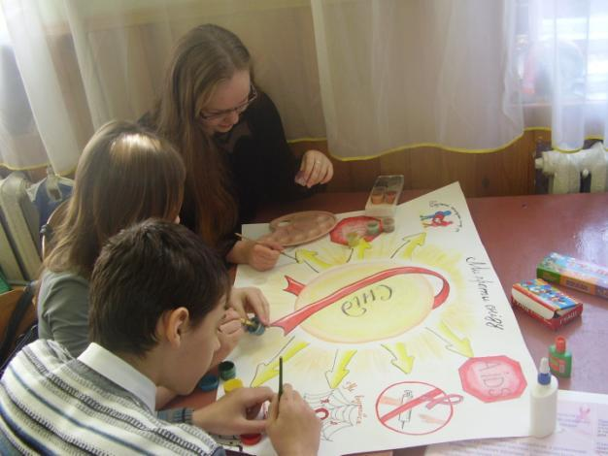
Акція “Діти проти СНІДу”

Slide 7
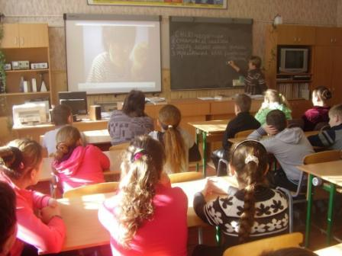
Відеолекторій “Правда про СНІД”

Slide 8
Маршрут безпеки

Slide 9
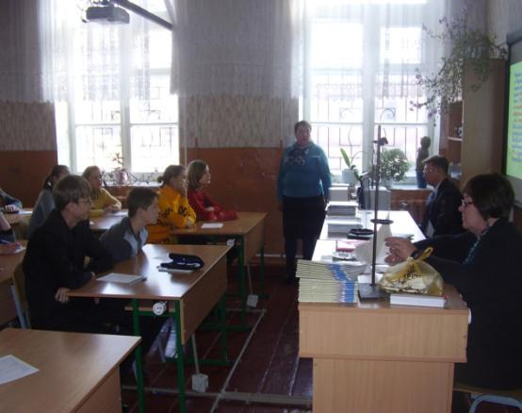
Зустріч із представниками центру соціальних служб для дітей, сім’ї та молоді

Slide 10
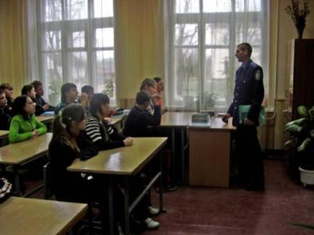
Співпраця з працівниками правоохоронних органів – це реальний підхід для досягнення основної мети не тільки школи, але й правоохоронних органів: запобігати злочинам та формувати високий рівень правової грамотності
Зустріч із викладачем Київської академії міліції Ворвинцем М.І.
Зустріч учнів з начальником відділу у справах неповнолітніх Якушком О. В.

Slide 11
Очікувані результати
формування у молодого покоління навичок здорового способу життя
залучення освітніх, медичних, соціальних та правоохоронних установ до вирішення проблем попередження правопорушень і злочинності серед підлітків
посилення тенденції до відмови від вживання наркотиків, алкоголю, тютюну
створення сприятливих умов для повноцінного та активного залучення учнів до життя школи й класу, подолання соціальної апатії
соціально-психологічна адаптація неповнолітніх, які мають життєві проблеми
зміна установок і моделей поведінки неповнолітніх груп ризику

